Slide 1
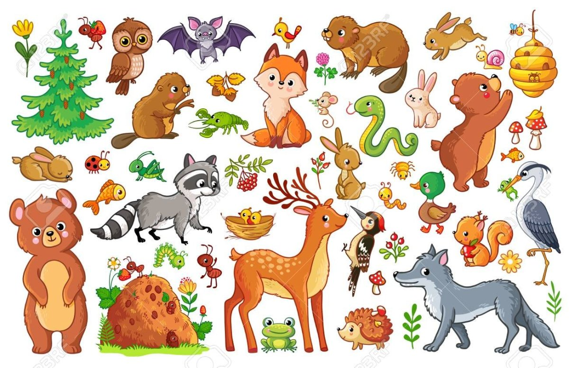
Как животные готовятся к зиме?
Презентацию выполнила
Воспитатель МБДОУ д/с ОВ №8
х. Красное
Малыхина Наталья Сергеевна

Slide 2
Как же животные готовятся к зиме?
Летом звери ходят в лёгких шубах, но они не спасут их от зимних холодов. Вот почему осенью зверьки линяют. Линька у зверей – это постепенная смена шерсти. Вместо летней шерсти осенью вырастает новая – густая, пушистая. Летом белка рыжая, а зимой серая.

Slide 3
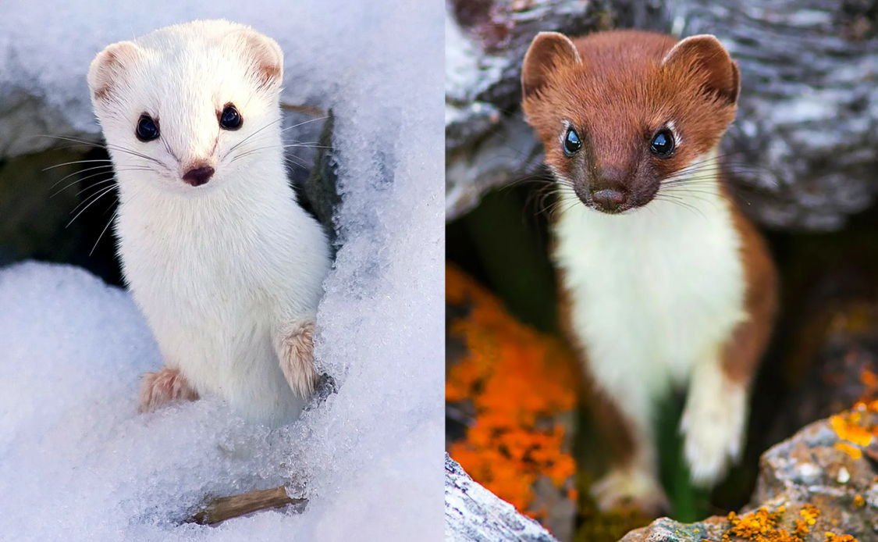
Заяц-беляк летом серый, а зимой белый. Мех горностая летом красновато-бурый на спине и боках, а на груди и брюхе –желтовато –белый. Зимой весь мех чисто белый, лишь кончик хвоста остаётся чёрным. Это очень важно для зверьков. Они зимой будут незаметны на снегу.

Slide 4
Летом у рыси мех короче, с рыжеватым оттенком. Зимой длиннее, гуще и оттенок его светло – серый.

Slide 5
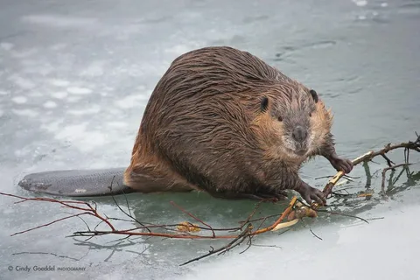
Некоторые звери запасают на зиму корм. Белки прячут в укромных местах жёлуди, орехи, грибы. Бобры заготавливают много веток, уносят их под воду и складывают в кучу около своего жилья

Slide 6
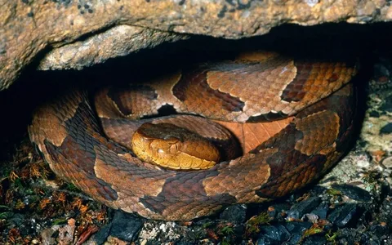
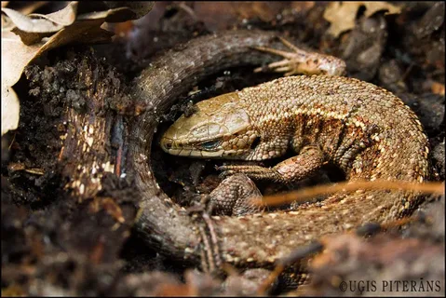
Впадают в спячку Лягушки, жабы, змеи, ящерицы на зиму залегают в спячку. Некоторые лягушки зимуют на дне водоёмов. Дышат они при этом кожей.

Slide 7
Мыши запасают в норках жёлуди, орехи, зёрна.

Slide 8
Есть такие звери, которые всю зиму спят. Про ежа и медведя можно сказать, что они « кладовые». Летом и осенью они усиленно питаются и жиреют. Они расходуют жир зимой, как естественный запас питания.

Slide 9
Ёж делает в ямке на земле небольшое гнездо из сухой листвы, травы, мха. В нём он и залегает в спячку до весны.

Slide 10
К зиме барсук сильно жиреет, натаскивает в норку массу листьев и делает большой запас пищи.

Slide 11
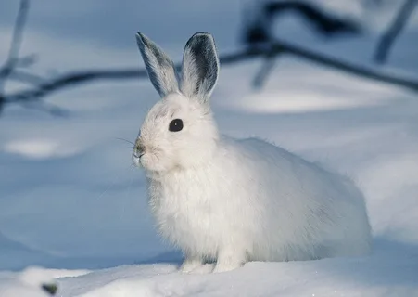
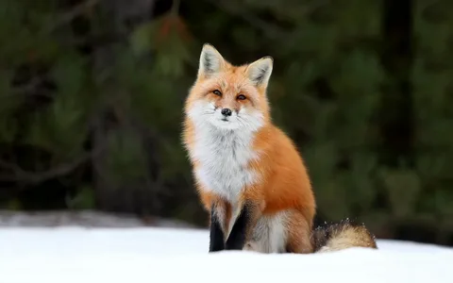
Не делают запасы на зиму Заяц, волк, лиса, лось, кабан не делают запасов на зиму. Они и так найдут себе корм.

Slide 12
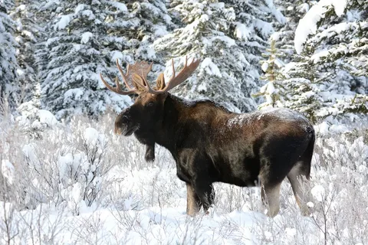

Slide 13
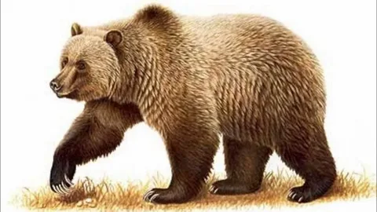
ОТГАДАЙ ЗАГАДКИ:
Вперевалку зверь идёт
По малину и по мёд.
Любит сладкое он очень,
А когда приходит осень,
Лезет в яму до весны,
Где он спит и видит сны.

Slide 14
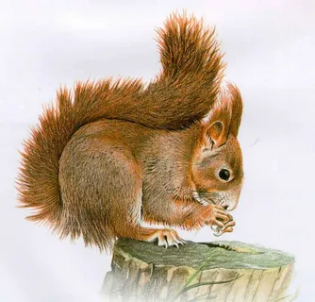
Кто по ёлкам ловко скачет
И взлетает на дубы?
Кто в дупле орехи прячет,
Сушит на зиму грибы?

Slide 15
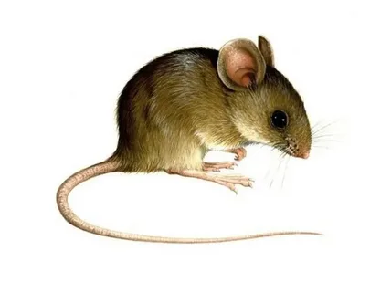
Под полом скребусь,
А кошки боюсь.

Slide 16
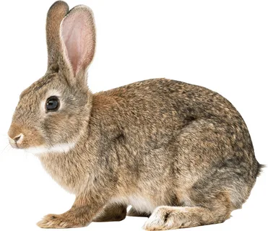
У косого нет берлоги,
Не нужна ему нора.
От врагов спасают ноги,
А от голода — кора.

Slide 17
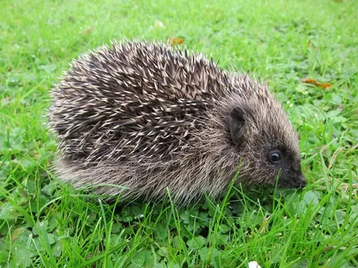
Под соснами, под ёлками
Лежит мешок с иголками.

Slide 18
СПАСИБО ЗА ВНИМАНИЕ!

